Slide 1
Jw_cad 基本操作（11）
複線：線、円、円弧の平行複写

Slide 2
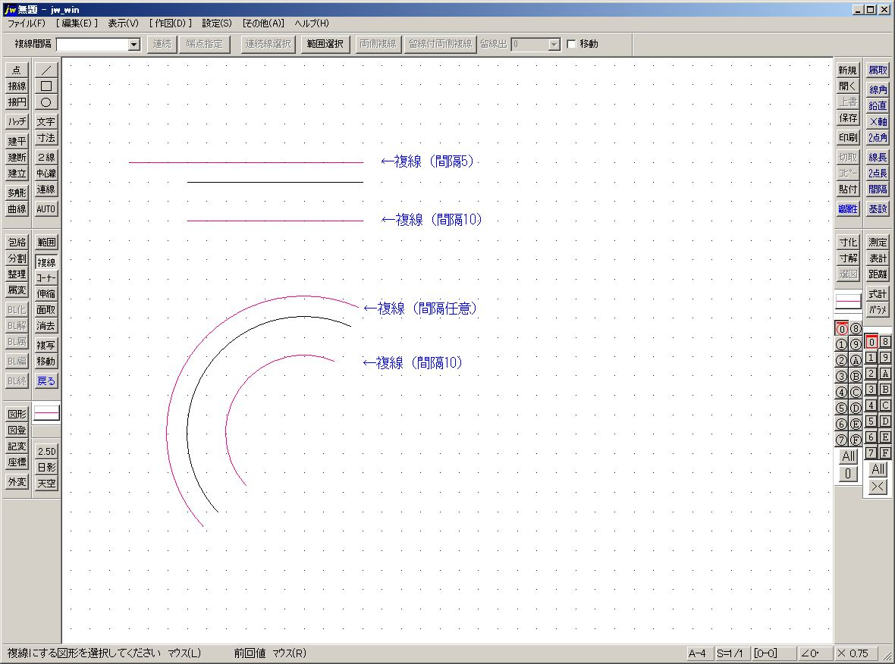
複線：任意の間隔・長さで複写
[複線]機能は、選択線・円・円弧の複写を行います。長さは同じ又は異なる長さで作図できます。[2線]や[複写]と似ていますが、[複線]独特の機能があります。

Slide 3
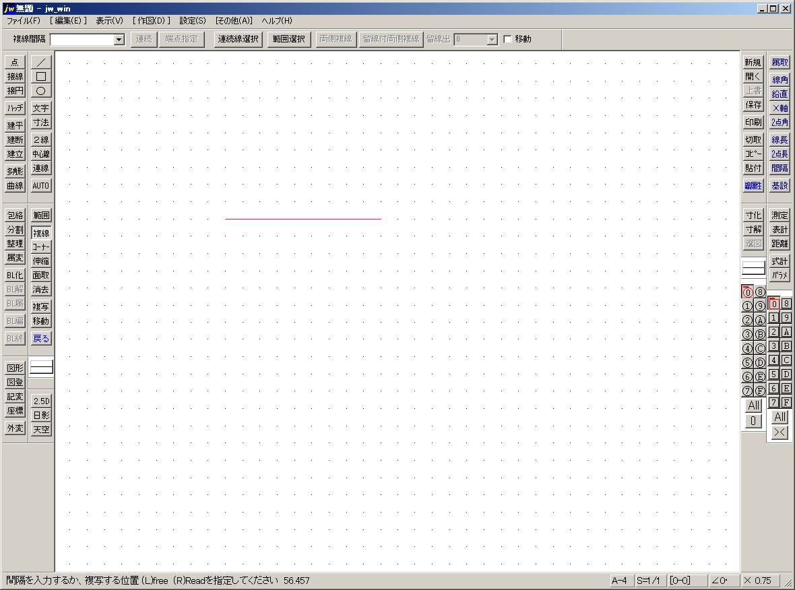
複線：作成の手順（1）
マウスを移動させると数値が変化します（選択位置からの距離）。
1
3
4
[複線]をクリックします。
「複線にする図形を選択してください」（ステータスバー②）。
図形を選択します。
「間隔を入力するか…」（ステータスバー④）。
2

Slide 4
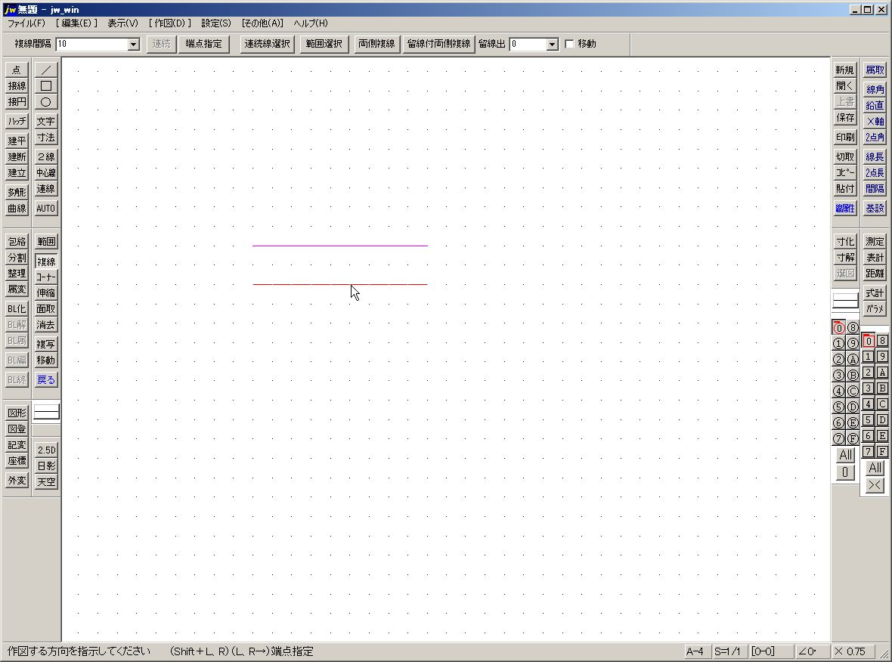
複線：作成の手順（2）
5
複線は元の線の両側
どちらかに作成可能
7
[複線間隔]テキストボックスに数値（例「10」）を入力します。
「作図する方向を指示してください」（ステータスバー⑥）
マウスでどちら側に作図するか決めます。（次ページ）
6

Slide 5
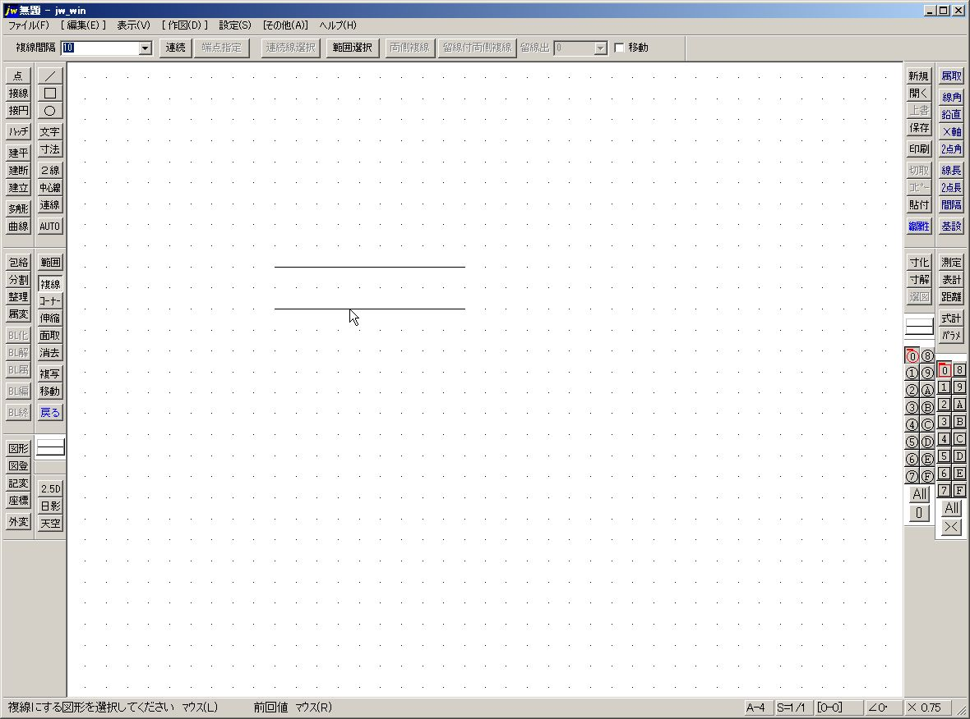
複線：作成の手順（3）
8
複線を作図する位置で左クリックします。

Slide 6
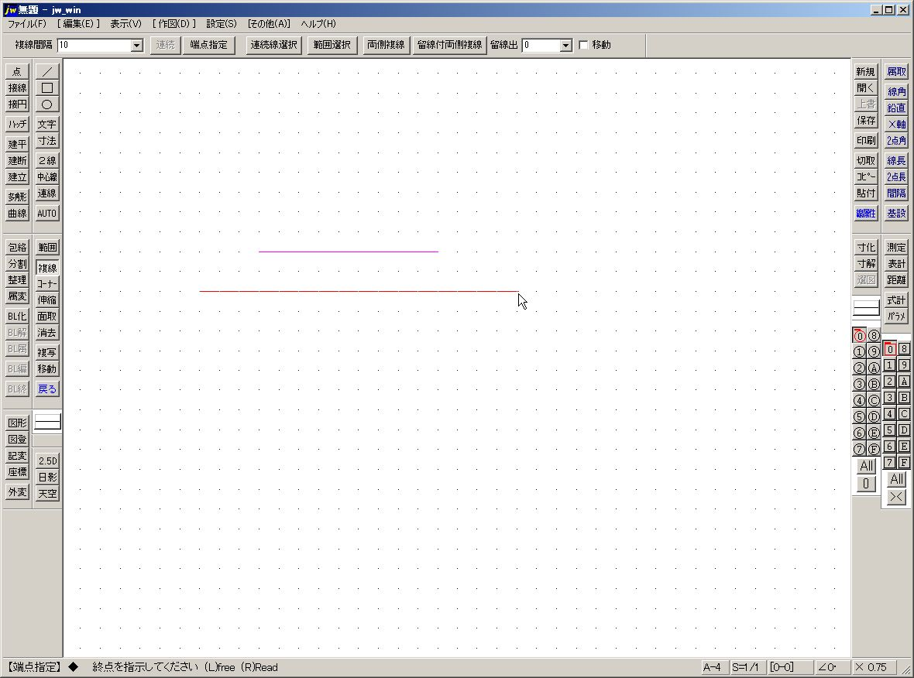
複線：長さの違う複線の作成手順（1）
3
2
1
4
[複線]をクリックします。
複線にする図形を選択し、[複線間隔]テキストボックスに数値（例「10」）入力します。
[複線確定]をクリックします。（ステータスバーに「始点指示」）。
始点をクリックします（ステータスバーに「終点指示」）。

Slide 7

複線：長さの違う複線の作成手順（2）
5
6
終点クリックします（複線長さ指定。複線作成方向未設定）
左クリック。複線作成終了。

Slide 8
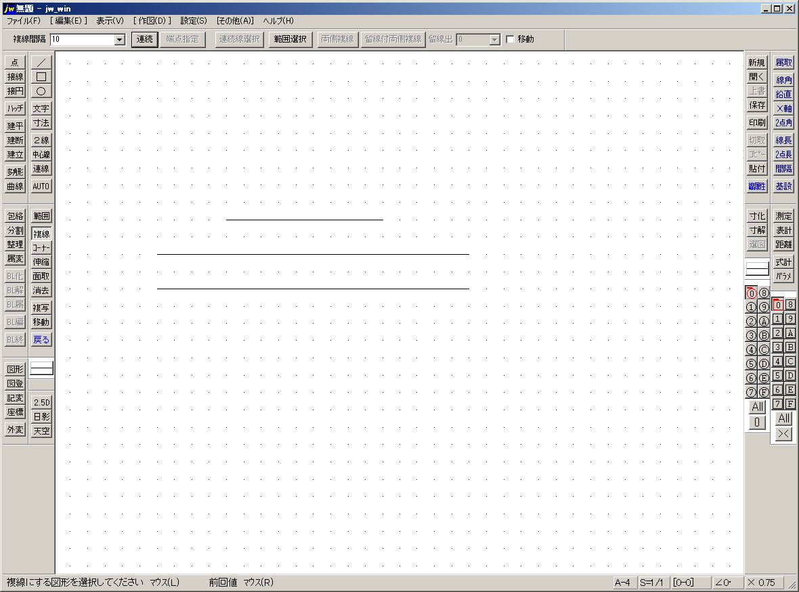
複線：複線の連続作成
2
1
複線1
複線2
複線を作成後、[連続]をクリックすると直前に作成された複線の複線が作成されます。

Slide 9

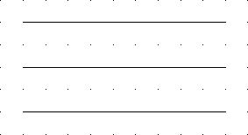
複線：両側複線を作成する
3
2
1
[複線]をクリックします。
複線にする図形を選択し、[複線間隔]テキストボックスに数値（例「10」）入力します。
[両側複線]をクリックします。

Slide 10
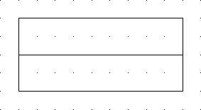
複線：留線付両側複線を作成する
3
2
1
[複線]をクリックします。
複線にする図形を選択し、[複線間隔]テキストボックスに数値（例「10」）入力します。
[留線付き両側複線]をクリックします。

Slide 11
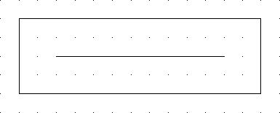
複線：留線出 留線付両側複線を作成する
4
3
5
2
1
[複線]をクリックします。
複線にする図形を選択し、[複線間隔]テキストボックスに数値（例「10」）入力します。
[留線出]テキストボックスに数値を入力します。「0」は留出線なし。「+」「-」指定化。
[留線付き両側複線]をクリックします。

Slide 12
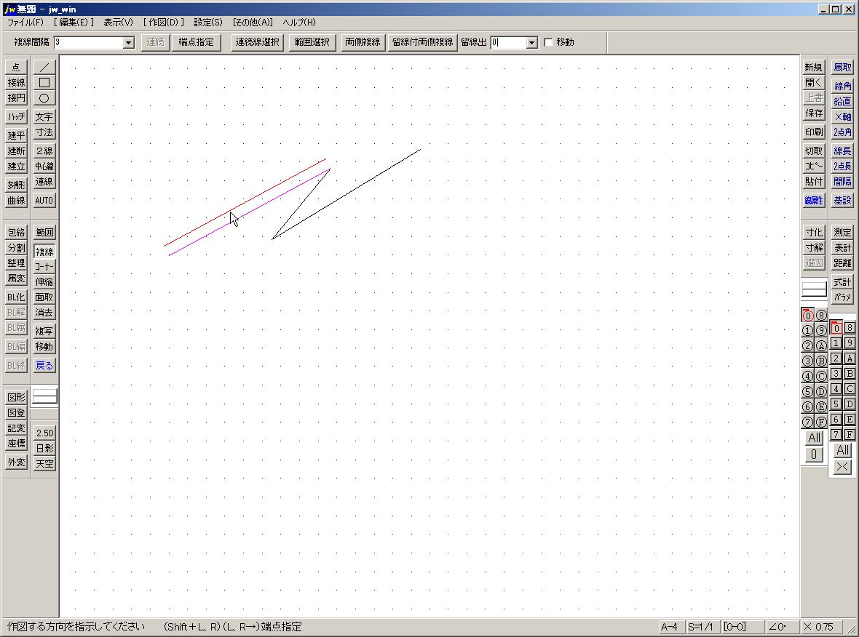
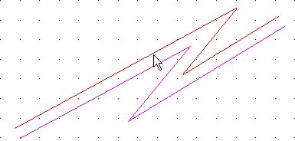
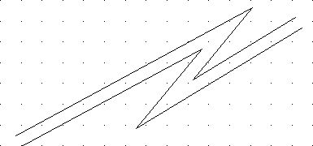
複線：連続線の複線を作成する
3
4
5
2
1
6
[複線]をクリックします。
複線にする連続線を選択し、[複線間隔]テキストボックスに数値（例「3」）入力します。
[連続線選択]をクリックします（連続線が紫色に変化）。
複線を作成した側でクリックします。

Slide 13
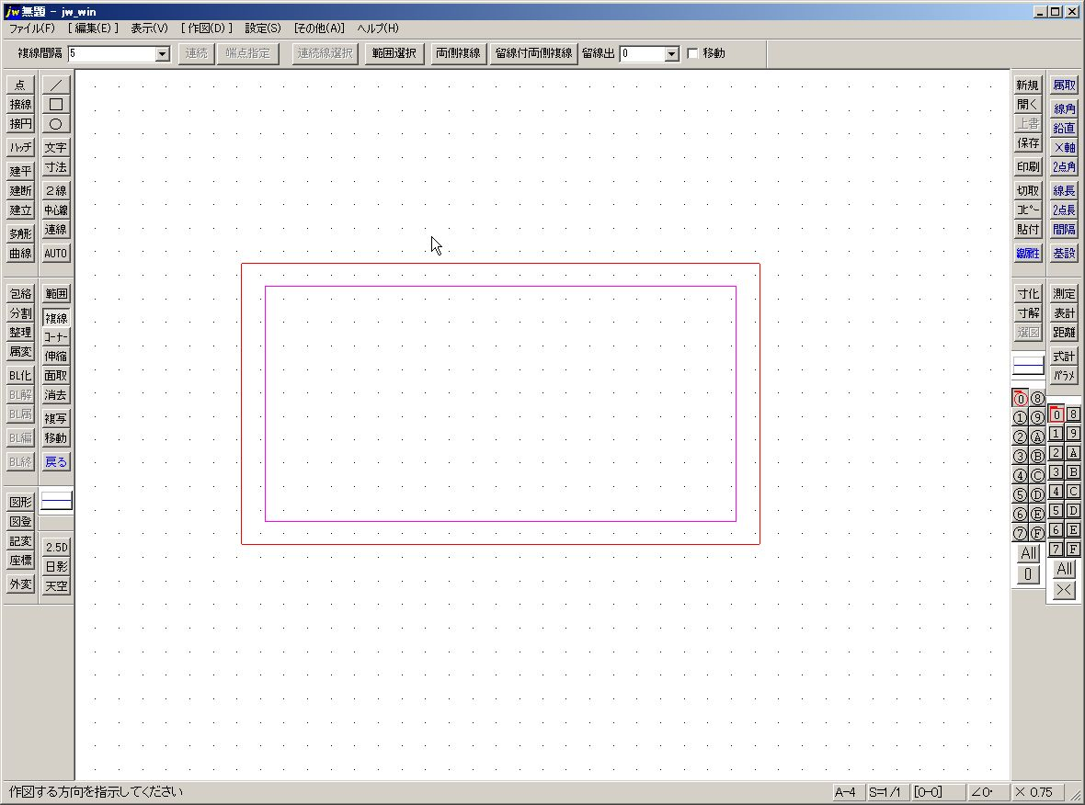
複線：選択範囲に複線を作成する
2
3
4
5
1
[複線]をクリックします。
[複線間隔]テキストボックスに数値（例「5」）入力し、[範囲選択③]をクリックします。
複線を作成したい範囲を選択します。(④）
[選択確定⑤]をクリックします。
作成したい側でクリックします。

